Slide 1



Slide 2

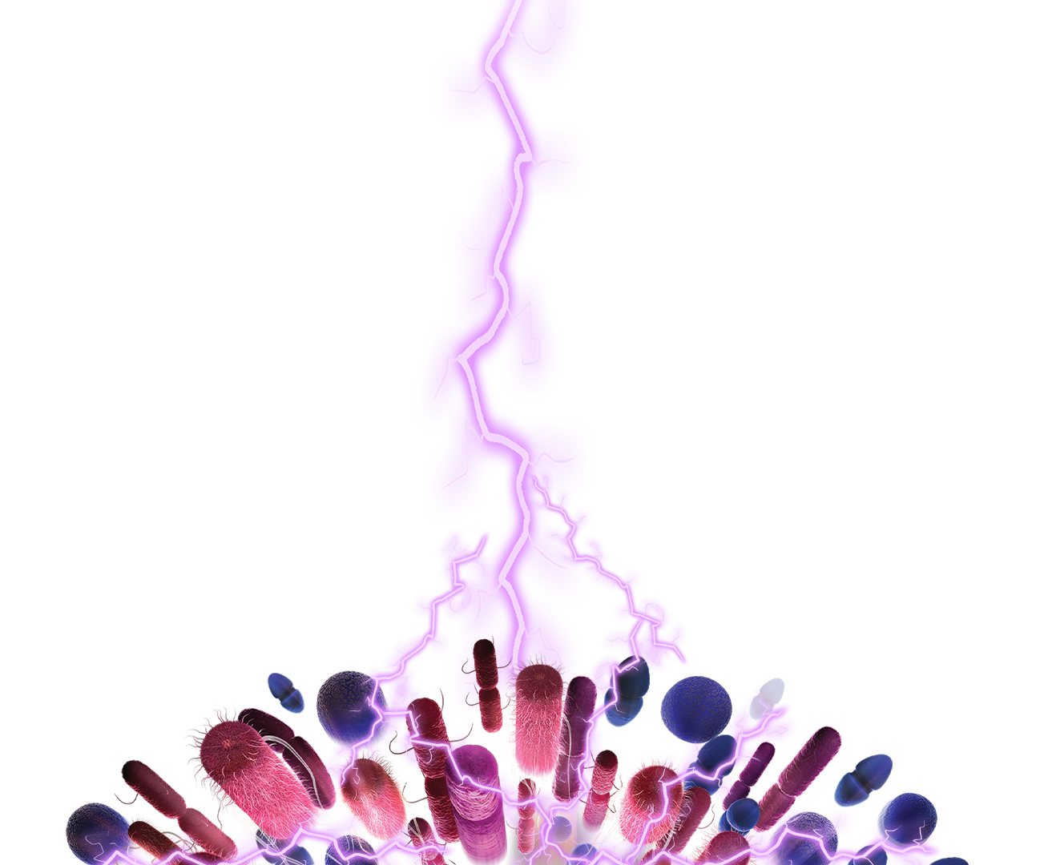
一例MDR-AB肺炎的抗感染病例报告分享

Slide 3

● 病例简介
摘要
1.独特性：新药治疗鲍曼不动杆菌-医院感染中常见的 “超级细菌”。
2.背景：患者为脑出血手术后，合并重症肺炎，MDR-AB感染，发热合并呼吸衰竭。

Slide 4
● 患者基础信息
1.人口学信息：39岁，湖北省人，汉族
2.主诉：脑出血开颅术后12天。
3.既往史：高血压病史、银屑病病史，具体不详，否认食物及药物过敏史，10.23因“失语伴右侧肢体乏力5小时”于广州医科大学附属医院神经外科行显微镜及神经内镜下脑内血肿清除术+硬脑膜修补+去骨瓣减压术，否认乙肝、结核等传染病史；

Slide 5
● 入院后检查
1.体格检查：
昏迷状态，GCS评分4分，气管插管呼吸机辅助通气（SIMV FiO2 50%），心电监护提示：BP：220/115mmHg,P：132bpm，SPO2：100%，R：17bpm:双侧瞳孔等大等圆，D=2.5mm，对光反射存在，全身可见银白色鳞屑，头部可见敷料包扎，双肺呼吸音粗,未闻及明显干湿啰音；心音可，律齐，未闻及杂音；腹软，移动性浊音阴性，肠鸣音尚可闻及。双下肢无水肿，双侧病理征未引出。
2.辅助检查：
肺部感染

Slide 6
● 入院后检查
3.影像学检查：

Slide 7
● 诊断评估
诊断评估
1.初步诊断：1、重症肺炎2.呼吸衰竭3.脑出血恢复期、脑内血肿清除术后4.高血压5银屑病
2.诊断依据：感染相关指标+肺部影像学+痰培养。
3.鉴别诊断：诊断明确。

Slide 8
● 治疗过程
1.药物（依拉环素50mg，静滴，bid+舒普深3g，q8h。）
2.手术（2025年3月初，行多次纤维支气管镜灌洗肺部。）

Slide 9
● 治疗过程
3.微生物/病理结果（2025-03-22：痰培养：鲍曼不动杆菌）
4.方案调整（无调整）
5.指标追踪（体温，血象及PCT明显下降。）

Slide 10
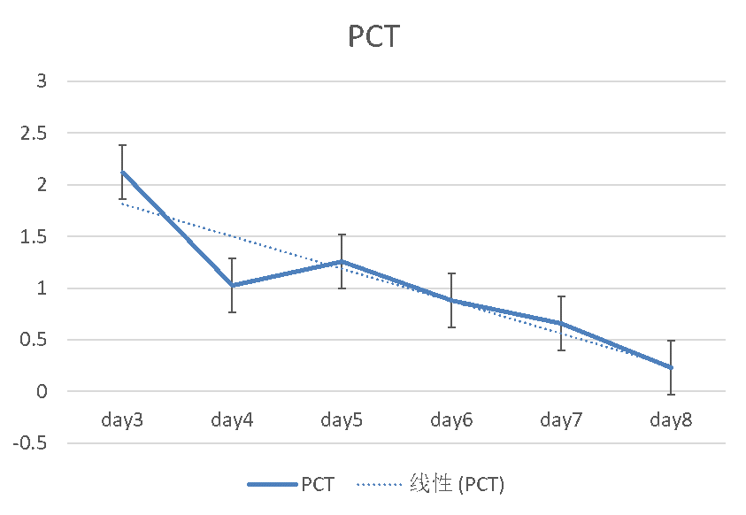
● 治疗过程
3.时间轴记录:(折线图)

Slide 11

● 诊疗体会
1.疗效评价：患者在治疗中，体温得到明显控制，肺部痰液减少，呼吸机参数下降明显。
2.局限性：未进行血药浓度监测。
3.结论：对于MDR-AB，相关肺炎，可以考虑使用依拉环素进行抗感染治疗，疗效确切。

Slide 12
感谢观看
敬请指导

